Slide 1
Disclaimer
This slide deck is for internal Unify sales and partner only
Roadmap
Roadmap content should not be presented on its own. It is strongly recommended that a Customer / Partner presentation is provided clearly leading with the value proposition realized in relation to our portfolio item and then to position any roadmap items in relation to such portfolio.
NDA
Roadmaps/Feature Plan Dates are internally facing documents and are not intended for customer use unless they are under a signed NDA.
You can download the standard Unify NDA document for roadmaps from the link below: https://nuxeo.unify.com/nuxeo/site/proxy/nxdoc/view/raw/e37864b5-cdb1-4d95-8a43-cdfd1b3010bd
Customer bids/offers
Since these customer-facing roadmaps contain forward looking information that is subject to change without notice, no future functionality listed in the roadmaps/slides can be used in any customer bids/offers without submitting a formal PSR and obtaining approvals from Unify product management and RingCentral.
Once the formal PSR has been submitted, reviewed, and approved by product management, the feature/functionality addressed within the PSR will be approved for inclusion within the customer RFP response and offer.
A separate PSR must be submitted for each customer RFP/offer.

Slide 2
dg
Cloud Transition Journeys Unify Migrationswege in die Cloud
mit Unify Office und Unify Video
Wim De Bauw Head of UCC Product Management – Unify Cloud Services September 2021

Slide 3
Agenda
dg
01.
Telefoniemarkt und unsere Cloud-Angebote
04.
Optionen für die Koexistenz Hybrid mit Vorort und Cloud
02.
Expand mit Unify Video
05.
Übersicht
03.
Transform zu Unify Office Lösung

Slide 4
dg
Telefoniemarkt und unsere Cloud-Angebote

Slide 5
Marktprognosen
dg
Installierte Basis - Gesamtmarkt
436.9
434.6
Unify Office
OpenScape Voice
Stabile installierte Basis
mit ungefähr 430+ M Benutzern
4 wichtige Einsatzszenarien
OpenScape und Unify Office decken alle Marktsegmenten ab
Hosted und Cloud-Markt wächst
On-Premise-Markt behält seine Bedeutung
12%
25%
2%
7%
OpenScape Voice
4%
79%
12%
OpenScape Business
OpenScape 4000
OpenScape Voice
59%
OpenScape Business
OpenScape 4000
OpenScape Voice
2019
2025
Premises based
Single instance
Multi-instance
Multi-tenant
Private Cloud
Public Cloud
Source – MZA Hosted Cloud Business Telephony 2020 - World

Slide 6
Marketprognosen
dg
Installierte Basis - Gesamtmarkt
2-30
31-100
101-500
501+
Zunahme von gehosteten/cloud-basierten Implementierungen
SMB: public cloud
Large: private/public cloud
Relevanz der On-Premise Lösunge bleibt erhalten
Regionale Unterschiede
Australien, Nordics – > Cloud Adoption
Deutschland – Frühes Stadium der Reife für Cloud Implementierungen
436.9
434.6
103.2
101.9
106.7
104.7
116.7
116.7
110.2
111.2
12%
25%
29%
46%
11%
27%
5%
15%
4%
5%
6%
6%
13%
2%
87%
88%
3%
19%
7%
28%
4%
15%
79%
12%
71%
70%
59%
67%
70%
53%
47%
2019
2025
2019
2025
2019
2025
2019
2025
2019
2025
OS Business OS4k / OSV
Unify Office / Unify Video
Source – MZA Hosted Cloud Business Telephony 2020 - World

Slide 7
Marktprognosen
Installierte Basis - Deutschland
2-30
31-100
101-500
501+
30,841
30,284
7,981
7,645
7,488
7,289
8,694
8,660
6,679
6,691
Stabile installierte Basis
mit ungefähr 30+ M Benutzern
Aktuell noch geringe Durchdringung von Cloud-Lösungen in dem Marktsegment <100 User
Während des Prognosezeitraums wird starkes Wachstum im
SMB Segment erwartet
4%
19%
9%
32%
5%
24%
6%
11%
3%
10%
9%
93%
31%
9%
91%
91%
86%
3%
16%
44%
15%
71%
68%
71%
63%
64%
37%
2019
2025
2019
2025
2019
2025
2019
2025
2019
2025
OS Business OS4k / OSV
Unify Office / Unify Video
Source – MZA Hosted Cloud Business Telephony 2020 - World

Slide 8
Atos Unify Lösungen
dg
Vielfältige Dienste und Lösungen für Kommunikation und Kollaboration
Vollständige Service-Offerings über den gesamten Lebenszyklus, von minimalem Aufwand bis hin zu vollständig verwaltetem Service, einschließlich digitaler Transformation
Foundation Communication
and Collaboration Solutions
Customer Engagement Solutions
Vertical and Mission Critical Solutions
Contact
Center
Customer Experience
Messaging, video conferencing and collaboration
Resilient, reliable,
proven voice
Alarming,
alerting
Critical communication
Meeting
Room
Conferencing
Control and dispatch
Unify Video by RingCentral
OS Voice
OS 4000
OS Business
Unify Office by RingCentral
OpenScape
Alarm
Response
OpenScape
Health Station HiMed
Cloud Contact Center – powered by CXone
OpenScape Contact Center
Unify Rooms by RingCentral
OpenScape
Xpert
Virtual Care/Remote Expert Services
OpenScape First Response
Mehrwert-Integrationen und komplettes Ecosystem
Notes:
OPTIONAL PORTFOLIO VIEW

Slide 9
Unify Video & Unify Office Suite Pakete Vergleich der europäischen Pakete
dg
Most Popular
ESSENTIALS
STANDARD
PREMIUM
ULTIMATE
*
Audio & video meetings
100 regional minutes / user
500 inclusive minutes PuPm
Everything in Standard plus
Everything in Premium plus
Up to 200 people per meeting
Call management
Unlimited audio meetings
1000 inclusive minutes PuPm
2000 inclusive minutes PuPm
Mobile and desktop applications
Unlimited video meetings (Up to 100 people per meeting)
Unlimited audio meetings
Unlimited audio meetings
Screen-sharing and messaging
Unlimited video meetings (Up to 200 people per meeting)
Unlimited video meetings (Up to 200 people per meeting)
Messaging
Internet Fax
Meeting duration 24 hours
Document sharing
Multi-level IVR
Automatic Call Recording
Integrations with Salesforce, ServiceNow and more
100 hours of recording*
Call logs
Single Sign On
On-demand Call Recording
Analytics and QoS reports
Quality of service reports
Multi Site administration and management
Device status reports
150 minutes PuPm for CallMe
Integrations including Microsoft, Google G-Suite, Slack and more
Real-time analytics
Device status alerts
Industry specific integrations
Unlimited storage*
Virtual Backgrounds
Developer platform and custom integrations
Virtual Backgrounds
Support
Support
Support
Support
Support
24/7
24/7
24/7
24/7
24/7
* Essentials package available in EU pricing countries – mirrors the UK Entry package.

Slide 10
Unify Cloud Transition Journeys
dg
Unsere 3 Wege in die Cloud
Transform
Co-Exist
Expand

Slide 11
dg
Expand mit
Unify Video

Slide 12
Cloud transition journeys
dg
Expand
Unser Angebot
Kundenbedürfnisse
Messaging-Lösung mit integrierter Aufgabenverwaltung zur Steigerung der Produktivität
Videokonferenzlösung, die ich einfach und wenig Investition bereitstellen kann
Video für Besprechungsräume
Einfache Bereitstellung einer Heimarbeiter- und Mobilitätslösung
Overlay für Kollaboration und Videokonferenzen mit einer Telephonie Integration in meiner OpenScape PBX
Messaging & Meeting
Meeting Rooms
October 2021
Messaging & Meeting
Unify Video Telephony Connector*
Roadmap
*Branding in definition
Notes:
Expand
Customer wants to easy deploy homeworker solution with full communications suite
Customer is looking for video conferencing solution
Customer is looking for video solution for his meeting rooms
Customer is looking for cloud PBX for Microsoft or Google
Customer wants to innovate his customer service with new contact center solution
Co-Exist
Customer wants
Customer wants to roll-out Cloud PBX with centralized carrier management for his international branches
Customer wants to transition to Cloud PBX but will retain on-premise PBX for special applications and devices or DECT mobility
Customer does not have the budget to migrate complete solution to Cloud PBX in short-time period
Transform
Customer wants to move all his applications and solutions into the cloud and OPEX costing model
Customer wish investment protection and re-use of existing solution components
Customer wants all-in-one solution including carrrier minutes
Customer wants to reduce complexity and move the centralized carrier management
Customer wants to migrate to cloud PBX but keep his existing carrier

Slide 13
Nächste Schritte für Circuit Kunden
dg
Es ist keine identische UX … aber extrem leistungsfähig
Messaging in Circuit
Circuit Labels
Circuit rich-text messages
Circuit Topics/Threading
Circuit Communities
Meeting in Circuit
Call Swipe
Circuit for Outlook V2 Add-In
Circuit for Outlook V1
Circuit Meeting Room
Circuit Events
Circuit Headset integrations
Messaging in Unify Office / Video
Personalized Folders for Teams
Rich-text editor
Quoting / Message Threading – in Entwicklung
Unify Office/Video “Public” Team
Meeting in Unify Office / Unify Video
Call/Meeting Switch
RingCentral Scheduler Outlook add-in
RingCentral for Outlook
Unify Rooms – agile releases in 2021
Meetings for 300/500 persons – in Entwicklung
Headset integration – Jabra/Plantronics, further headsets releases planned
Planned dates can be subject to change

Slide 14
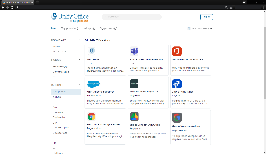
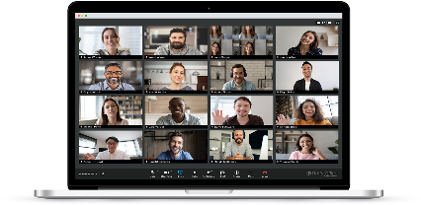
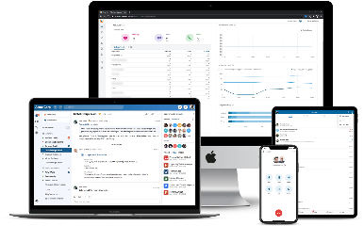
Neue Funktionen
dg
und zukünftige Neuigkeiten
Messaging
Video
Filter für Ungelesene Nachrichten
Email Benachrichtigungen für Messaging
Email Nachricht schicken an UV Team
Task Management / Notizen
Standard Integrationen mit vielen Apps/Cloud Services
Software Code-Snippet teilen
Bis zu 16 gleichzeitige Video Streams per Screen View
Flexibilität des Audiogeräts beim Beitritt zu einem Meeting über Computer-Audio, Call-Me-Option, Einwahl oder Beitritt ohne Audio
Virtueller Hintergrund
User Experience
Meeting Rooms
Dark mode
High contrast mode für Barrierefreiheit
Break-out rooms
Presentation mode - in Entwicklung
Real-time captions – in Entwicklung
Raise hand – in Entwicklung
Bis zu 16 Videoströme
Touch-Bedienfeld für Meeting-Steuerung
Direkte lokale Bildschirmfreigabe
Planned dates can be subject to change

Slide 15
Unify Rooms by RingCentral
dg
Besprechungsraumlösung für Unify Video and Unify Office
Teilnahme an geplanten und sofortigen Meetings
Direkte Bildschrimfreigabe
Umfassende Meeting-Steuerung - Stummschalten, Kamera ein-/ausschalten, Aufzeichnen, Teilnehmer einladen, Anzeigelayout ändern,...
Unterstützung von Einzel- & Mehrfachdisplays
Galerieansicht mit bis zu 16 parallelen Streams
Schnelle Einrichtung
Software-basierte Lösung
Analytics
UO Rooms Verfügbarkeit
Rooms mit Poly X Series – Oktober 2021
Rooms for Logitech – in Entwicklung
Rooms for Windows – in Entwicklung
Rooms for macOS – in Entwicklung
Planned dates and pricing subject to change

Slide 16
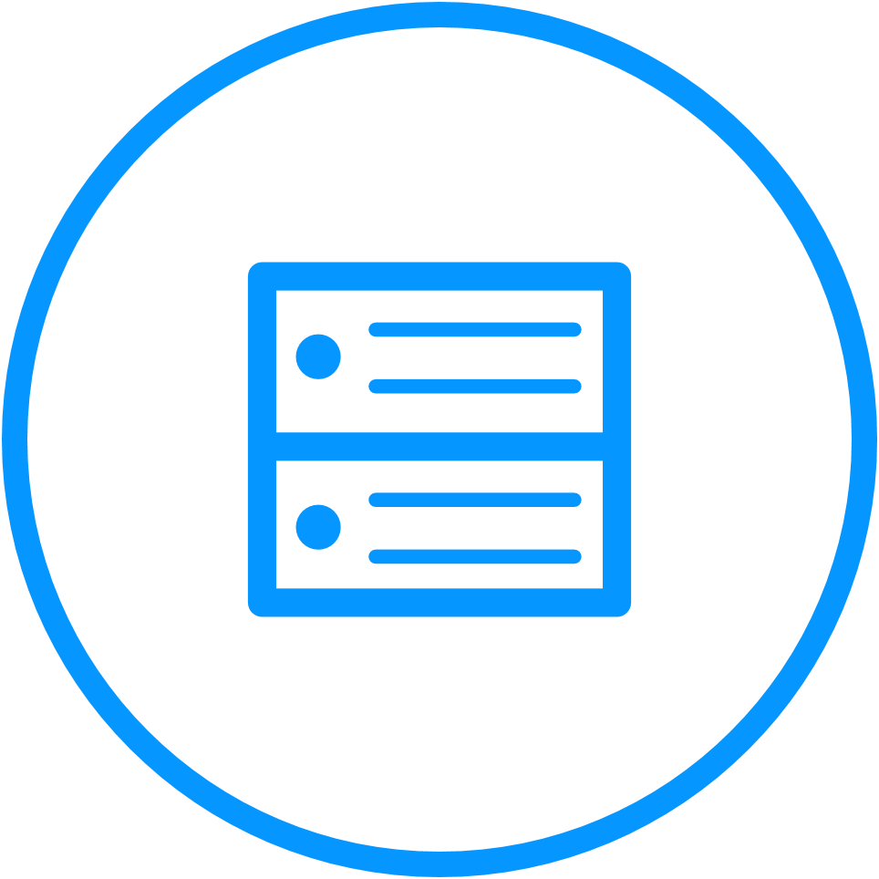
Migrationsflexibilität durch Hybrid Cloud Unify Video Telephony Connector für OpenScape PBX
dg
On-premise
or private Cloud
Hybrid Cloud
Public Cloud
16
Telco SIP Trunk
Telco SIP Trunk
Analog Fax
Desk Phone CP
Mobile App
Mobile Tablet
Soft Client
Analog Fax
Desk Phone CP
Mobile App
Mobile Tablet
Soft Client
Analog Fax
Desk Phone CP
Mobile App
Mobile Tablet
Soft Client
Installierte Basis schützen
Flexible Auswahl für die Cloud Transformation

Slide 17
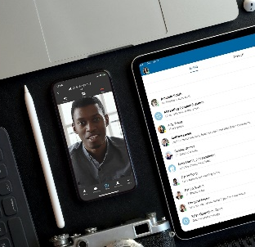
Migrationsflexibilität durch Hybrid Cloud
dg
Unify Video Telephony Connector* für OpenScape Business
Messaging, Konferenzen und Besprechungsräume
Brücke zwischen Unify Video und OpenScape PBX
Internet
PSTN
Unify Soft Phone App
Analog Fax
Desk Phone CP
Analog Phone
Mobile Tablet
Unify Soft Phone App
Mobile und Home Office Mitarbeiter
OpenScape Business intern und PSTN connectivity
*working title – naming not finalized

Slide 18
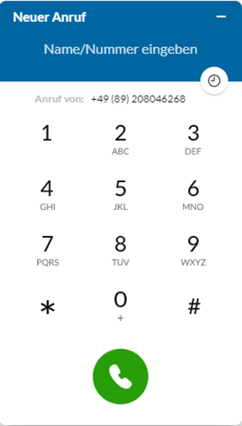
Unify Video Telephony Connector für OpenScape
dg
Anwendungsfall - Cross-Start von Unify SoftPhone über das Wählfeldsymbol
1
Use Case Flow
UV wird um ein Wählfeld erweitert, wenn der Unify-Cloud-Connector zur OS Business konfiguriert ist.
Benutzer klickt auf das Wählfeld-Symbol
Der UV-Client startet das ATOS Unify SoftPhone, das bei OS Business registriert ist
Benutzer klickt auf die Nummer und drückt die Anruftaste
ATOS Unify SoftPhone wählt die Nummer
Präsenz-Synchronisierung zwischen ATOS Unify SoftPhone und UV
Ähnlicher Anwendungsfall für mobilen Client iOS und Android möglich
Neues ATOS Unify SoftPhone hat ähnliches Look and Feel wie Unify Video/Unify Office
2

Slide 19
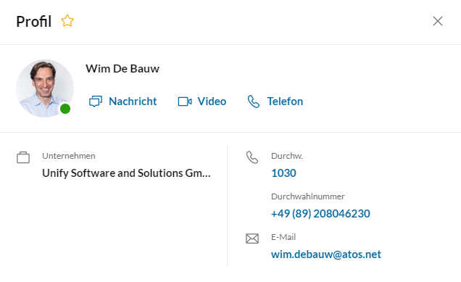
Unify Video Telephony Connector für OpenScape
dg
Anwendungsfall - Cross-Start aus dem Benutzerprofil in Kontakten oder Nachrichten
1
Use Case Flow
Benutzer klickt auf eine Telefonnummer in den Benutzerprofilen von UV-Kontakte
UV startet ATOS Unify SoftPhone
ATOS Unify SoftPhone wird die Nummer wählen
Ähnlicher Anwendungsfall für mobilen Client iOS und Android erforderlich
UV wird eine Schnittstelle zur Bereitstellung der Telefonnummern in den UV-Kontaktprofilen bereitstellen,
ATOS Unify SoftPhone im Look and Feel wie Unify Office/UV.
2

Slide 20
Unify Video Telephony Connector für OpenScape
dg
Anwendungsfall - Cross-Start von Unify SoftPhone aus Nachrichten
1
Use Case Flow
UV-Client wird das Telefonsymbol anzeigen, wenn die Telefonnummer für den Benutzer im Benutzerprofil verfügbar ist
Benutzer klickt auf das Telefonsymbol
UV-Client startet das ATOS Unify SoftPhone
ATOS Unify SoftPhone wählt die Telefonnumer aus dem Benutzerprofil
Ähnlicher Anwendungsfall für mobilen Client möglich
ATOS Unify SoftPhone im Look and Feel wie Unify Office/UV.
2

Slide 21
Migrationsflexibilität durch Hybrid Cloud
dg
Unify Video Telephony Connector* für OpenScape Voice und OpenScape 4000
*Cloud Telephony Connector provides connectivity between Softphone app and OpenScape PBX.
Powering messaging and meetings
Delivering connectivity between softphone and OpenScape PBX
Internet
PSTN
Unify Soft Phone App
Analog Fax
Desk Phone CP
Analog Phone
Mobile Tablet
Unify Soft Phone App
OpenScape Voice OpenScape 4000
Enabling mobile and remote workers
OpenScape 4000 / Voice internal and PSTN connectivity
*working title – naming not finalized

Slide 22
dg
Transform zu Unify Office Lösung

Slide 23
Cloud transition journeys
dg
Transform
Unser Angebot
Kundenbedürfnisse
PBX in die Cloud verlagern und in OPEX-Modell wandeln
All-in-One-Lösung inklusive Carrier-Minuten
Reduzieren Sie die Komplexität
Neuausrichtung der internen Ressourcen auf innovative Projekte
Investitionsschutz durch die Wiederverwendung bestehender Lösungskomponenten
Cloud-PBX für Microsoft oder Google Arbeitsplatz
Professional Services
Cloud PBX
Meeting Rooms
October 2021
Edge Solutions
Devices Mobility Alarming Trading
*Branding in definition

Slide 24
Unify Office
Unsere UCaaS-Lösung 2021 für die Transition in die Cloud
Tischtelefone
Besprechungsräume
Hybrid SIP Networking
OpenScape Desk Phone CP Family
Unify Office Kompatibel – Standard SIP
OpenStage (EoL)
Desk Phone IP 35/55 (EoL)
Unify Rooms by RingCentral
OpenScape 4000
OpenScape Voice
Roadmap – OpenScape Business
Mobilität
Contact Center
OpenScape Cordless IP v2
OpenScape WLAN WL4
Unify Office-Funktionen für eingehende ACD-Anwendungsfälle
Project specific integrations - Cloud Contact Center powered by Cxone
Vermittlungsplatz
Auto Attendant
Heads-Up Display
Technology partner
Service Applikationen
Unify Office Service Web
Unify Flip Migration App
Unify Device Installation Service
Project Specific – Automated Provisioning with Atos Identity Management
Media Gateway und SBC
Vertikale Lösungen (2022)
OS Branch and Mediatrix Gateways
OpenScape SBC for BYoC and Unify Office hybrid scenarios
Xpert für Trading
OScAR für Alarming
Virtual Care Services für Teleconsultation
Notes:
Consuming your telephony and collaboration services from the cloud comes with many benefits such as:
Services consumption model
Operational (keeping the lights on) focus shifts from internal staff member to the provider which frees up this value resource
Security wrap of the service is one the highest priorities for the providers
Constantly up to date with the latest in comms and collaboration toolsets on both desktop and mobile, developed through an extensive user community
Ultimately – working techniques can evolve and business process can become far more agile

Slide 25
Cloud transition journeys
dg
Co-exist
Unser Angebot
Kundenbedürfnisse
Umstellung auf Cloud-PBX und Beibehaltung der On-Premise-PBX für spezielle Anwendungen, DECT-Mobilität und andere Anschaltungen
Schrittweise Migration im Rahmen des verfügbaren Budgets
Cloud-PBX für internationale Niederlassungen mit zentralem Carrier-Management
Wahlmöglichkeiten und Flexibilität für seine Carrier-Konnektivität
Cloud PBX
Meeting Rooms
Professional Services
On Premise Platforms
Edge Solutions
OpenScape Business OpenScape 4000 OpenScape Voice OpenScape SBC
Devices Mobility Alarming Trading

Slide 26
Unify Office Hybrid Networking – Co-Exist Transition Szenario 1
dg
Vernetzung von OpenScape- und UO-Standorten mit dem jeweils eigenen PSTN
Kundenszenario
Beginnen Sie mit einem neuen Standort mit UO oder ersetzen Sie einen bestehenden OpenScape-Standort durch UO
OpenScape PBX behält eigene PSTN-Konnektivität
Standort mit UO nutzt UO Carrier-Minuten
Vernetzung zwischen UO und OpenScape PBX, um interne Wahl zwischen OpenScape- und UO-Standorten zu ermöglichen
PSTN by RingCentral
SIP
PSTN Other Provider
SBC
SIP
OpenScape PBX

Slide 27
Unify Office Hybrid Networking – Co-Exist Transition Szenario 2
dg
Kundenmigration mit allen PSTN-Verbindungen durch UO
Kundenszenario
Kunde, der die meisten seiner Benutzer auf vollständige UO-Dienste migrieren möchte und Benutzer/Geräte mit speziellen Anforderungen an OpenScape PBX beibehält
Die gesamte PSTN-Konnektivität für UO- und OpenScape-Standorte wird mit Unify Office als Carrier realisiert
Vernetzung zwischen UO- und OpenScape-PBX-Standorten, um die interne Wahl zwischen OpenScape- und UO-Standorten zu ermöglichen
PSTN by RingCentral
SIP
SBC
SIP
OpenScape PBX

Slide 28
Unify Office Hybrid Networking – Co-Exist Transition Szenario 3
dg
Kunde mit PSTN-Verbindung zu OpenScape PBX/SBC über UO BYOC
Customer transition scenario
Kunden, die eine hybride Bereitstellung von UO und OpenScape in Abhängigkeit von der Benutzer-Persona wünschen
Kunde, der Remote Worker als Cloud-Service anfordert, der mit OpenScape PBX verbunden ist
Die gesamte PSTN-Konnektivität für UO- und OpenScape-Standorte verbleibt auf der OpenScape-Telefonanlage unter Verwendung von BYoC/Hybrid Connectivity von Unify Office
Vernetzung zwischen UO- und OpenScape PBX-Standorten, um interne Wählvorgänge zwischen OpenScape- und UO-Standorten zu ermöglichen
SIP
PSTN Other Provider
SBC
SIP
OpenScape PBX

Slide 29
Cloud Transition Journeys
dg
Passend für jede Phase der Kundenmigration
Transform
Co-Exist
Expand
Tranformation von on-premise hin zu kompletten Cloud Lösungen
Investitionsschutz
Einfache Migrationen
PSTN Flexibilität
Compliance & Datenschutz
Leistungsstarke Cloud-PBX und Integrationen für Microsoft oder Google DWP
Flexibilität mit UO Hybrid Networking mit OpenScape PBX
SIP-based Connectivity mit existierende OpenScape PBX mittels SBC
OpenScape SBC
Integrierter SBC für OS Business
AudioCodes SBC für projektspezifische Anwendungen
Unify Video – Expandierung für existierende OpenScape Kunden mit Team Collaboration, Messaging und WebRTC audio/video meetings
Unify Rooms - Video Lösung für Besprechungsräume
Unify Video Telephony Connector - für die Telefonie-Integration mit OpenScape PBX
Notes:
Full cloud-based communication and collaboration in OPEX model
Data Compliance, Data Protection and Accessibility – proven by certifications
Contracting – Agent & Resale(very large)
Investment protection by reconnecting existing CP phones, Cordless IP, Mediatrix ATA and OpenStage/35IP/55IP
Full automated provisioning for Unify Desk Phones CP family – zero touch deployment
Centralized provisioning of PSTN services with Unify Office Global Office reducing carrier complexity
BYoC option for customers that do not want to migrate their PSTN provider – Q3 2021
Cloud Contact Center connectivity
Migration scripts automate the easy movement of user, groups, profiles
Easy recreation of Circuit conversations into UO teams and archive mode to Circuit content
Export capabilities for Circuit tenants

Slide 30
Unify Office und Unify Video
dg
Stronger together
Gewinnen Sie das Vertrauen unserer bestehenden Partner und gewinnen Sie neue Partner
Schützen Sie unseren Kundenstamm, indem Sie ihnen den richtigen Weg und die Flexibilität für den Übergang zu ATOS Unify Cloud Solutions bieten.
Teilen Sie uns Ihr Feedback und Ihre geschäftlichen Herausforderungen mit, damit wir unsere Cloud-Angebote gemeinsam verbessern können.
Nutzen Sie unsere Werbeaktionen, um Kunden für unsere Cloud-Transition-Reisen zu gewinnen.

Slide 31
Fragen

Slide 32
Dankeschön

Slide 33
dg
Backup und alternatieve Folien

Slide 34
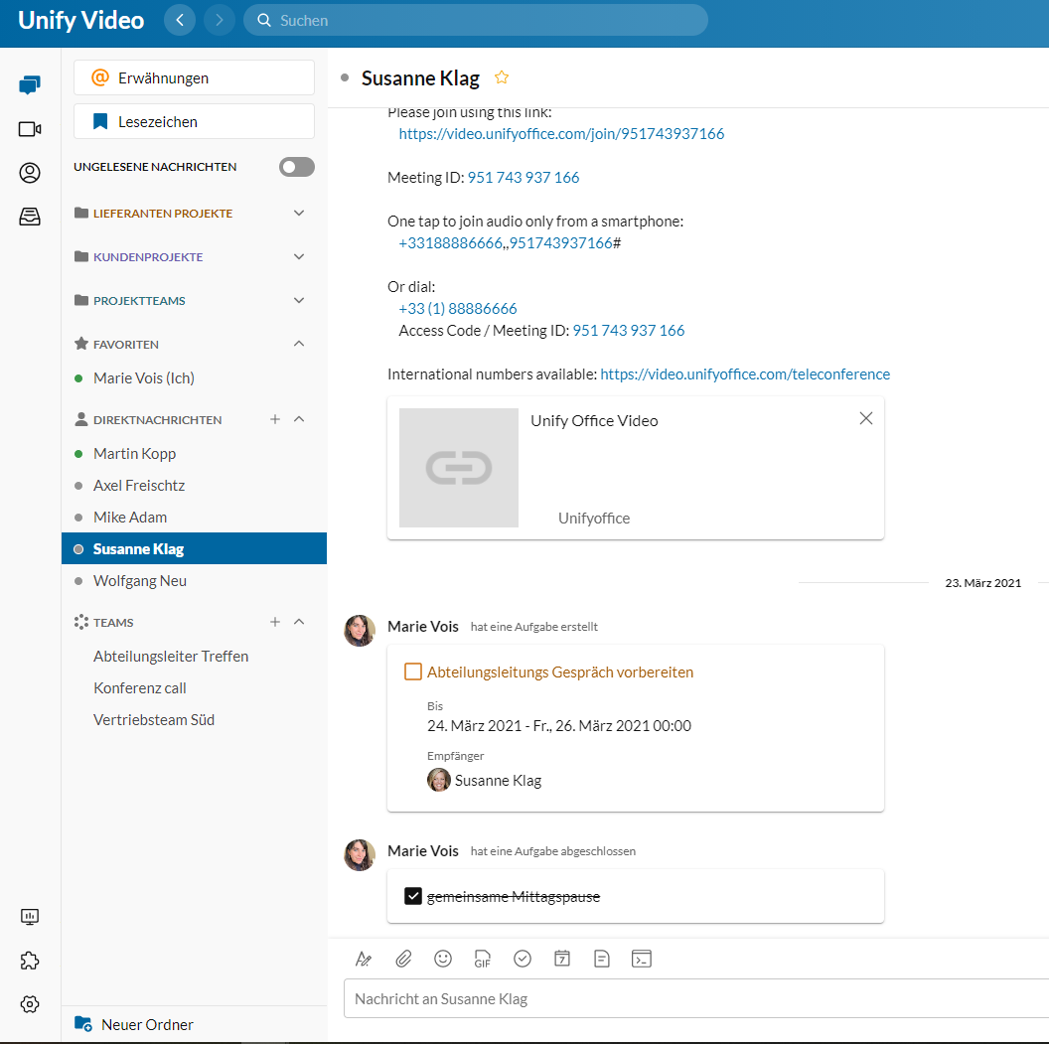
Unify Video Telephony Connector für OpenScape
dg
Alternate Version
Anwendungsfall - Cross-Start von Unify SoftPhone über das Wählfeldsymbol
1
Use Case Flow
UV wird um ein Wählfeld erweitert, wenn der Unify-Cloud-Connector zur OS Business konfiguriert ist.
Benutzer klickt auf das Wählfeld-Symbol
Der UV-Client startet das ATOS Unify SoftPhone, das bei OS Business registriert ist
Benutzer klickt auf die Nummer und drückt die Anruftaste
ATOS Unify SoftPhone wählt die Nummer
Präsenz-Synchronisierung zwischen ATOS Unify SoftPhone und UV
Ähnlicher Anwendungsfall für mobilen Client iOS und Android möglich
Neues ATOS Unify SoftPhone hat ähnliches Look and Feel wie Unify Video/Unify Office
2

Slide 35
Unify Video Telephony Connector für OpenScape
dg
Alternate Version
Anwendungsfall - Cross-Start aus dem Benutzerprofil in Kontakten oder Nachrichten
Use Case Flow
Benutzer klickt auf eine Telefonnummer in den Benutzerprofilen von UV-Kontakte
UV startet ATOS Unify SoftPhone
ATOS Unify SoftPhone wird die Nummer wählen
Ähnlicher Anwendungsfall für mobilen Client iOS und Android erforderlich
UV wird eine Schnittstelle zur Bereitstellung der Telefonnummern in den UV-Kontaktprofilen bereitstellen,
ATOS Unify SoftPhone im Look and Feel wie Unify Office/UV.
1
2

Slide 36
Unify Video Telephony Connector for OpenScape
dg
Alternate Version
Anwendungsfall - Cross-Start von Unify SoftPhone aus Nachrichten
1
Use Case Flow
UV-Client wird das Telefonsymbol anzeigen, wenn die Telefonnummer für den Benutzer im Benutzerprofil verfügbar ist
Benutzer klickt auf das Telefonsymbol
UV-Client startet das ATOS Unify SoftPhone
ATOS Unify SoftPhone wählt die Telefonnumer aus dem Benutzerprofil
Ähnlicher Anwendungsfall für mobilen Client möglich
ATOS Unify SoftPhone im Look and Feel wie Unify Office/UV.
2

